Slide 1
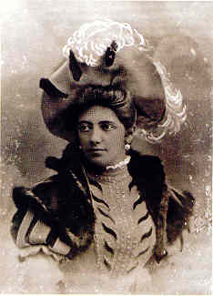
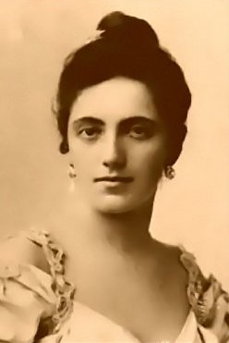
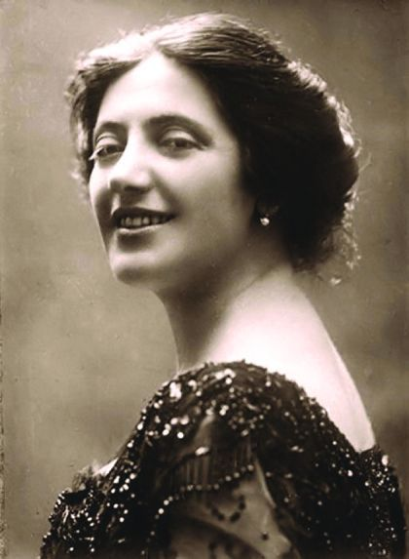
Соломія Крушельницька
(1872-1952)

Slide 2
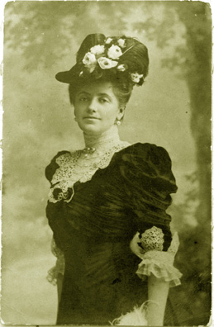
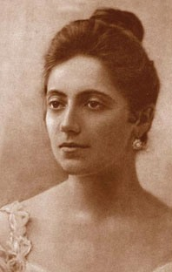
Соломія Амвросіївна Крушельницька (23.09.1872, село Білявинці, Бучацького району Тернопільської області — померла 16.11.1952, Львів) — українська оперна співачка, педагог. Ще за життя Соломія Крушельницька була визнана найвидатнішою співачкою світу. Серед її численних нагород та відзнак, зокрема, звання «Вагнерівська примадонна» ХХ століття.

Slide 3
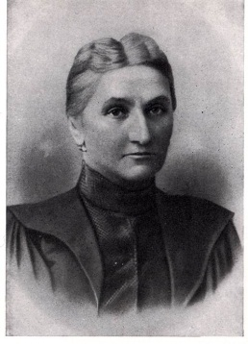
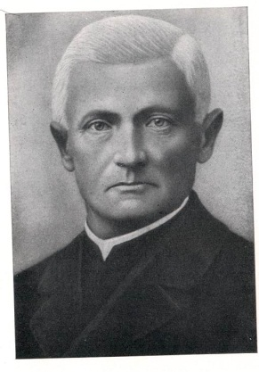
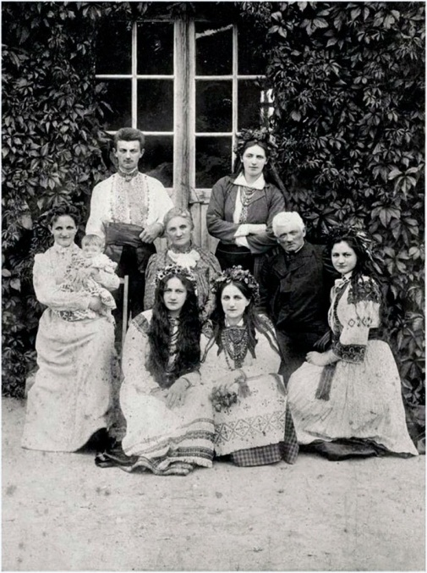
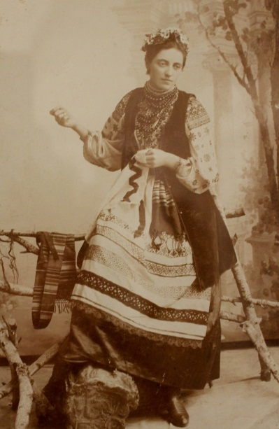
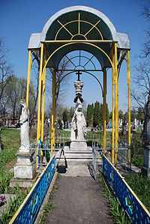
Батьки Соломії
Мати Теодора Крушельницька
Батько Амвросій Крушельницький

Slide 4
ДИТИНСТВО РАЗОМ ІЗ ПІСНЕЮ
Співати почала с юних років. У дитинстві співачка знала дуже багато народних пісень, які вона вивчала безпосередньо від селян. Основи музичної підготовки отримала в Тернопільській гімназії, в якій здавала іспити екстерном. Тут вона зблизилася з музичним гуртком гімназистів, членом якого був також Денис Січинський — згодом відомий композитор, перший в Галичині музикант-професіонал.
У 1883 році на Шевченківському концерті у Тернополі відбувся перший прилюдний виступ Соломії, яка співала в хорі товариства «Руська бесіда». На одному з концертів цього хору 2 серпня 1885 року був присутній Іван Франко, який разом із українськими, російськими і болгарськими студентами та композитором Остапом Нижанківським, художником і поетом Корнилом Устияновичем мандрував тоді краєм. На концерті був також письменник Павло Думка, родом із сусіднього села Купчинці.

Slide 5
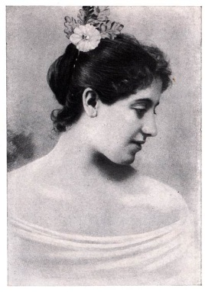
У ЛЬВІВСЬКІЙ КОНСЕРВАТОРІЇ
1891 року Соломія вступила до Львівської консерваторії Галицького музичного товариства.
Високо оцінили здібності молодої співачки керівництво консерваторії:
Має всі дані, щоб стати окрасою навіть першорядної сцени. Обширної скалі дзвінкий і дуже симпатичний звук її мецо-сопрано, освіта музична, високе почуття краси, принадна поверховість, сценічна постанова, словом всі прикмети, якими обдарувала її природа, заповідаютть їй в артистичному світі найкращу будучість
1893 року Крушельницька закінчила Львівську консерваторію. У консерваторському дипломі Соломії було написано:
Цей диплом отримує панна Соломія Крушельницька як свідоцтво мистецької освіти, здобутої взірцевою старанністю і надзвичайними успіхами, особливо на публічному конкурсі 24 червня 1893 р., за які була відзначена срібною медаллю...

Slide 6
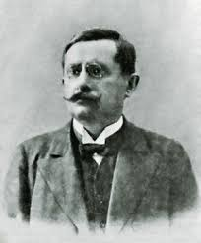
Пізніше, в листі до М.Павлика вона, вагаючись, напише: "... без праці жити не можу, але і жити мені хочеться, тобто ужити всього на цім світі... як погодити ті дві крайності...". На що М.Павлик відповість: "... Ви маєте пронести славу нашої пісні... До дітороддя є мільйони, а велика співачка Соломія Крушельницька — одна".

Slide 8
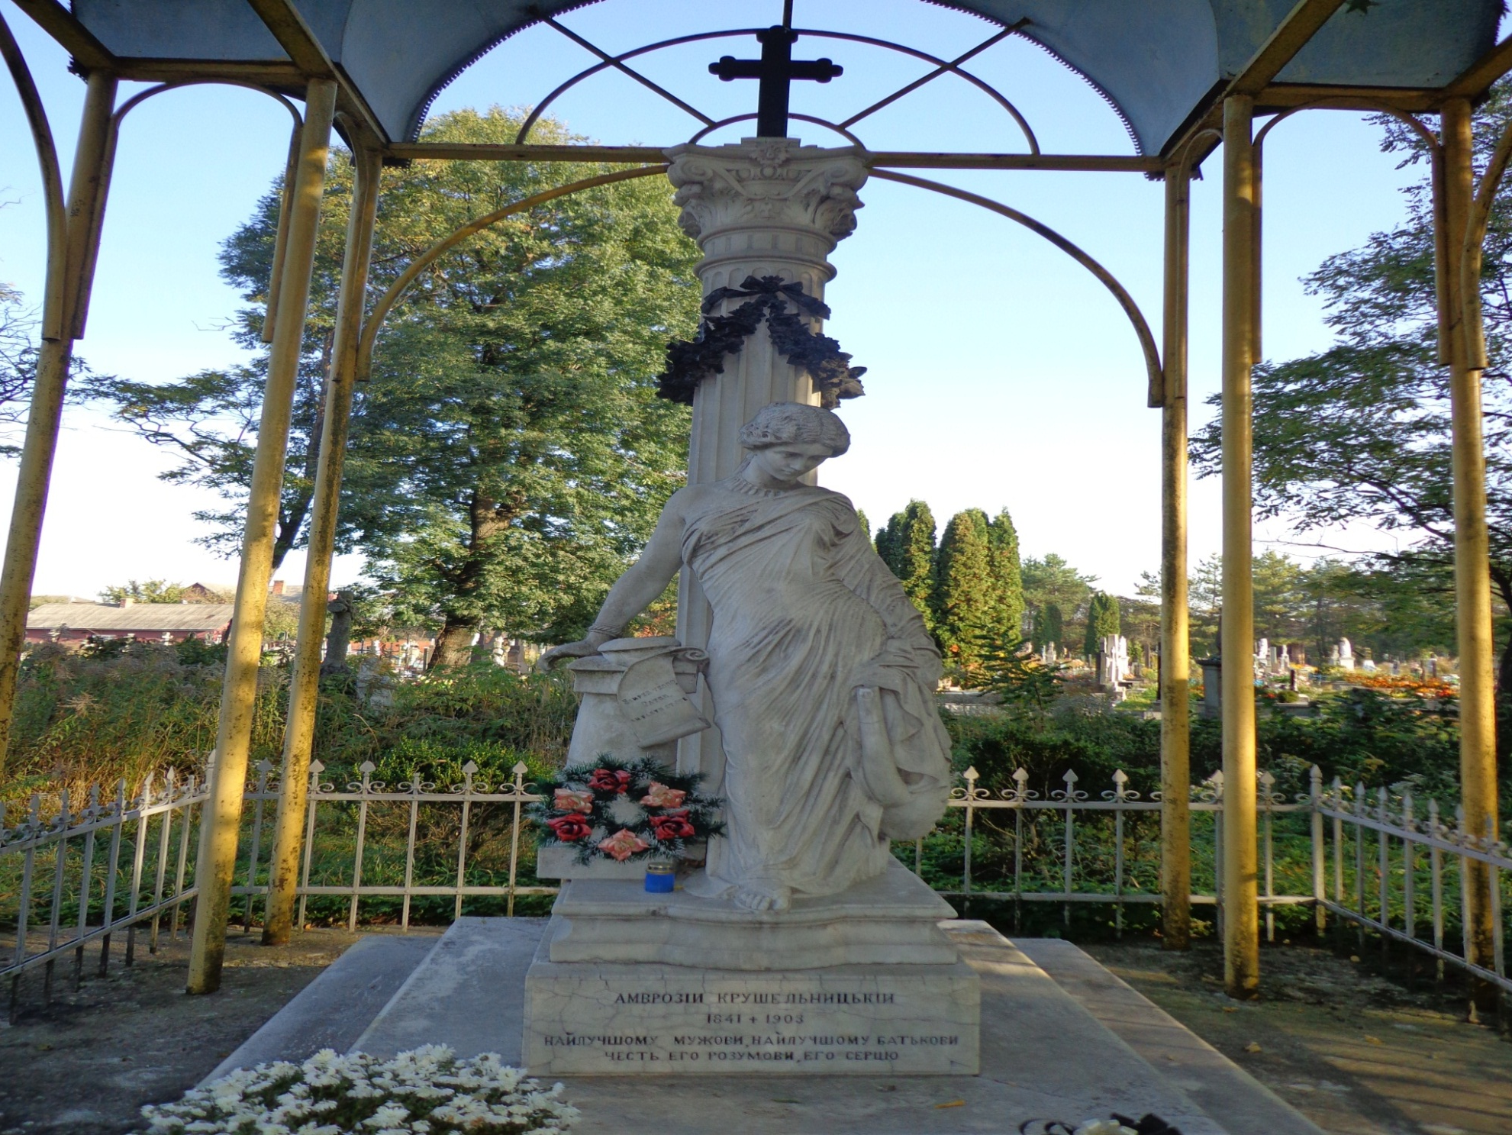

Slide 9
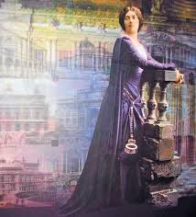
ТРІУМФАЛЬНІ ВИСТУПИ
У другій половині 1890-х років почались її тріумфальні виступи на сценах театрів світу: Італії, Іспанії, Франції, Португалії, Росії, Польщі, Австрії, Єгипту, Аргентини, Чилі в операх «Аїда», «Трубадур» Д. Верді, «Фауст» Ш. Гуно, «Страшний двір» С. Монюшка, «Африканка» Д. Мейєрбера, «Манон Леско» і «Чіо-Чіо-Сан» Д. Пуччіні, «Кармен» Ж. Бізе, «Електра» Р. Штрауса, «Євгеній Онєгін» і «Пікова дама» П. Чайковського та інших.

Slide 10
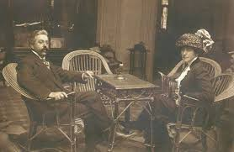
СОЛОМІЯ І ЇЇ КОХАННЯ
У 1910 році С. Крушельницька одружилася з відомим італійським адвокатом, мером міста В'яреджо Чезаре Річчоні, який був тонким знавцем музики й ерудованим аристократом. Вони взяли шлюб в одному з храмів Буенос-Айреса. Після одруження Чезаре і Соломія оселилися у В'яреджо. Тут Соломія купила віллу, яку назвала «Саломеа».

Slide 11
ЗАВЕРШЕННЯ ЯСКРАВОЇ КАР’ЄРИ
В 1920 році Крушельницька в зеніті слави залишає оперну сцену, виступивши останній раз в неапольському театрі в улюблених операх «Лорелея» і «Лоенгрін». Далі своє життя присвятила камерній концертній діяльності, пісні виконувала 8 мовами. Здійснила турне Україною, Європою, Америкою. У 1894–1923 майже щороку виступала з концертами у Львові, Тернополі, Стрию, Бережанах, Збаражі, Чернівцях та інших містах Галичини. Її єднали міцні узи дружби з І. Франком, М. Павликом, О. Кобилянською, М. Лисенком, Д. Січинським та багатьма іншими культурними діячами Галичини і Наддніпрянщини.

Slide 12
Померла велика українська діва 16 листопада 1952 року від раку горла. Довідавшись про смерть Крушельницької, Тосканіні в листі до піаністки Джулиани Вентуре, подруги співачки, викликнув: «Смерть Крушельницької вбила мене... Неперевершена співачка, дивна жінка... у тисячний раз дивлюся на її чудесну фотографію... Яка дивовижна Лорелея! Якою вона була милою і прекрасною!..».
Поховали С. А. Крушельницьку у Львові на Личаківському кладовищі поруч з могилою друга і наставника — Івана Франка.
Могила Соломії Крушельницької у Львові на Личаківському кладовищі

Slide 13
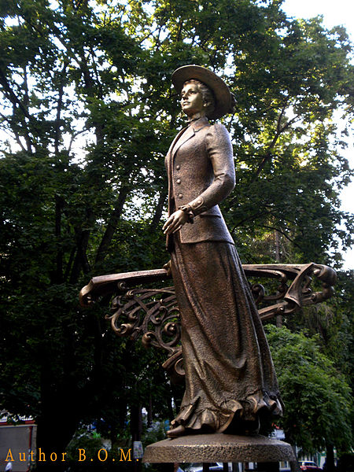
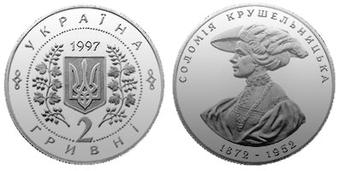
МИ ПАМ’ЯТАЄМО ВАС, БАТЕРФЛЯЙ!
Пам'ятна монета
Пам`ятник Соломії Крушельницькій у Тернополі
Сьогодні ім'я С. Крушельницької носять Львівський оперний театр, Львівська музична середня школа, Тернопільське музичне училище (де виходить газета «Соломія»), школа в селі Біла, вулиці у Києві, Львові, Тернополі, Рівному, Бучачі (див. Вулиця Соломії Крушельницької).
В 1997 році Національним банком України була випущена в обіг пам'ятна монета номіналом у 2 гривні, присвячена 125-річчю від дня народження співачки.
2010 р. відкрито пам'ятник С. А. Крушельницькій у Тернополі.

Slide 14
Соломія Крушельницька співала у Мілані, Львівській, Краківській та Варшавських операх, але головне – це те, що протягом усього життя вона пропагувала твори українських комозиторів, українську народну пісню.

